Slide 1
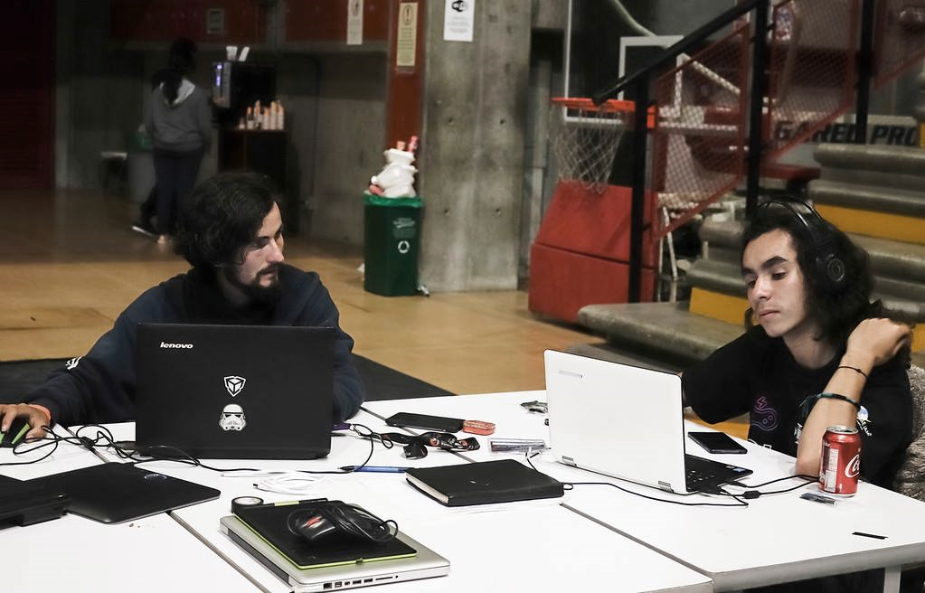
LÓGICA DE
PROGRAMACIÓN
PASCUAL BRAVO
2021 - 1

Slide 2


Slide 3
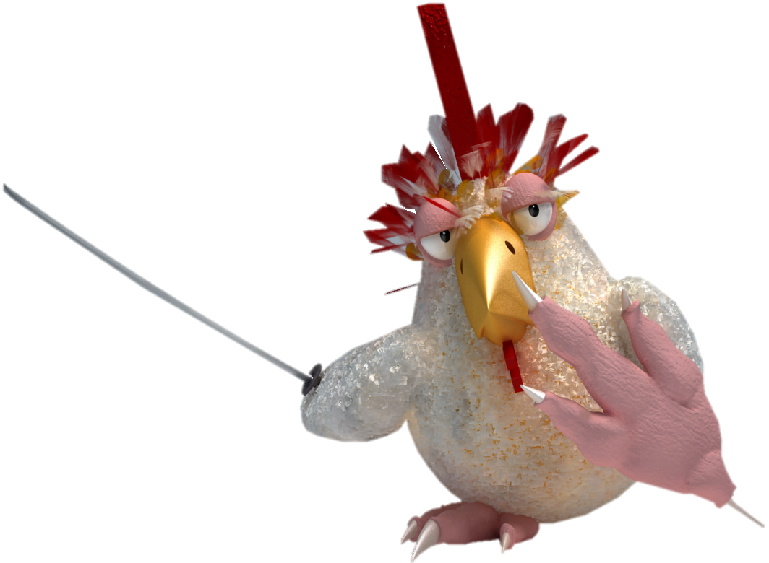
Una gallina, pone un huevo, en un día ¿Cuántos huevos pondrán, 15 gallinas, en 15 días?

Slide 4
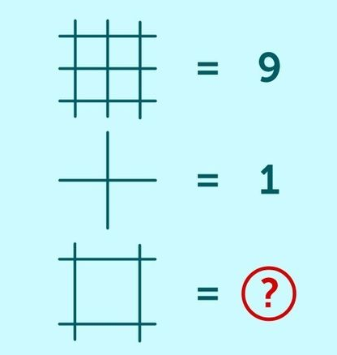

Slide 5
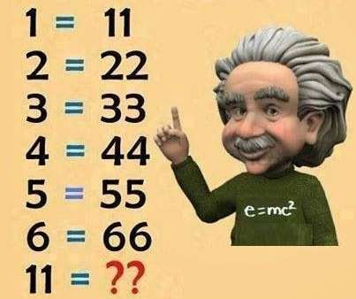

Slide 6
